Slide 1
S’APROPA SANT JORDI. RECOMANEM-NOS LECTURES. VOLS COMPARTIR AMB NOSALTRES LA TEVA LECTURA?
ENS CONVERTIREM EN AUTÈNTICS BOOKTUBERS
Vols convertir-te en booktouber?

Slide 2
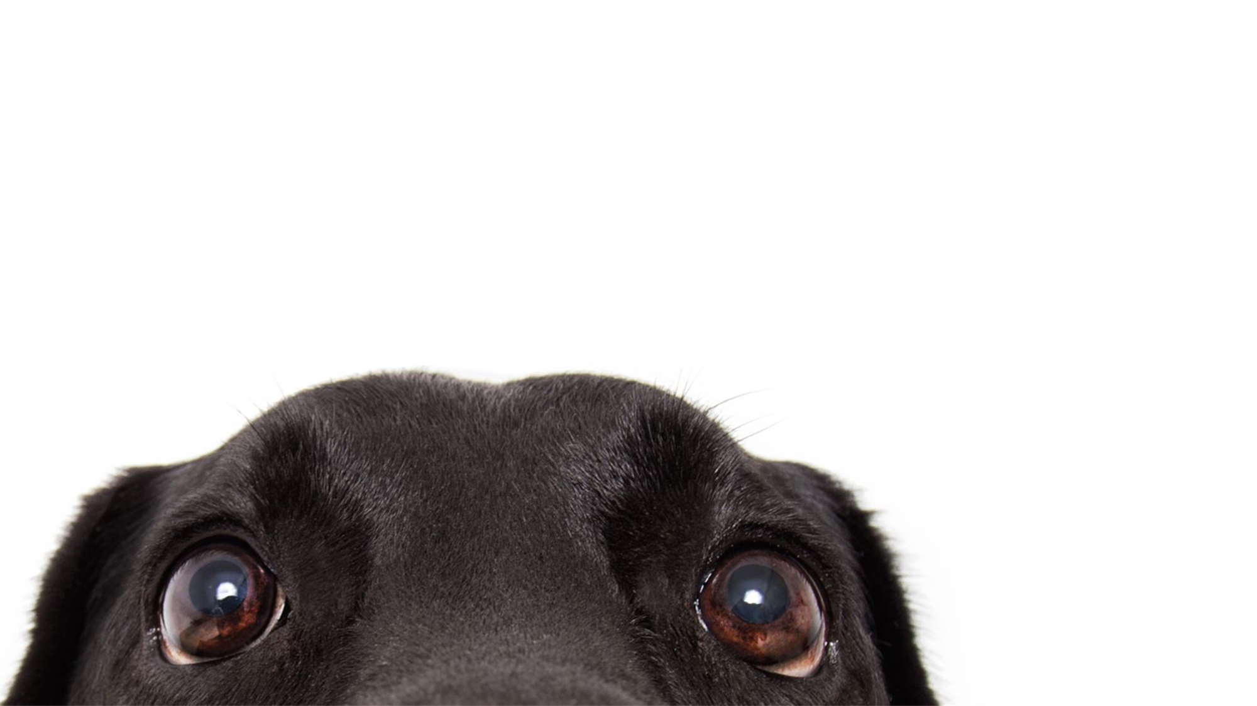
EN QUÈ CONSISTEIX?
ENS HAS DE RECOMANAR I EXPLICAR EL LLIBRE QUE T’HAS LLEGIT MITJANÇANT UN VIDEO. LA BIBLIOTECA DE L’ESCOLA EL PENJARÀ AL SEU CANAL PRIVAT DE YOUTUBE.

Slide 3

COM HO HEM DE FER?
PRIMER HEU DE PREPARAR-VOS UN GUIÓ ESCRIT DEL QUÈ VOLEU DIR. NO IMPROVITZEU DAVANT LA CÀMARA. EL VOSTRE BOOKTUBER EL VEURAN TOTS ELS NENS I NENES DE L’ESCOLA I POTSER LLEGIRAN EL VOSTRE LLIBRE RECOMANAT.

Slide 4
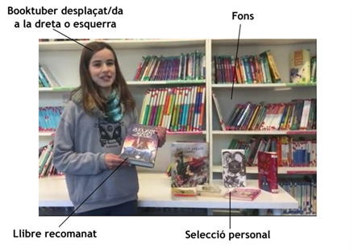


PREPARACIÓ DE L’ENREGISTRAMENT
LA DURADA NO HA DE SOBREPASSAR UN MINUT O MINUT I MIG.
L’ESPAI HA D’ESTAR BEN IL.LUMINAT I AMB SILÈNCI. COMPTE AMB ELS CONTRALLUMS DE LES FINESTRES.
LA CÀMARA DEL MÒBIL HA D’ESTAR FIXA, PROPERA A TU PERQUE SE SENTI BÉ EL SO.
GRAVA’T DE MIG COS EN AMUNT I QUE ES VEGI BÉ EL LLIBRE QUE RECOMANES.
EL DISCURS HA DE SEGUIR EL GUIÓ QUE T’HAS FET.
AH! , ENREGISTRA’T AMB EL MÒBIL EN HORITZONTAL.

Slide 5

EDICIÓ
EL BOOKTUBER HA DE SER DINÀMIC.
HA DE SER SENZILL NO CAL POSAR EFECTES, NI TÍTOLS, NI MÚSICA DE FONS. ELS MÉS GRANS SI SOU MANETES I HO VOLEU FER, VOSALTRES MATEIXOS, PERÒ S’HA D’ESCOLTAR BÉ.
DESEU-LO EN BONA QUALITAT. S’HA DE PODER VEURE I SENTIR BÉ. PREFERIBLEMENT EN MP4

Slide 6

COMPARTIR:
HEU D’OMPLIR AQUEST FORMULARI I ENLLAÇAR L’ADREÇA DEL TEU VIDEO:
F OR M U L A R I

